Slide 1
基于机器学习展开高频腔多目标优化 --郝雪瑞 东莞研究部，加速器环高频

Slide 2
主要内容
研究背景
国内外调研
研究价值及创新点
研究方案
研究现状与预期研究成果

Slide 3
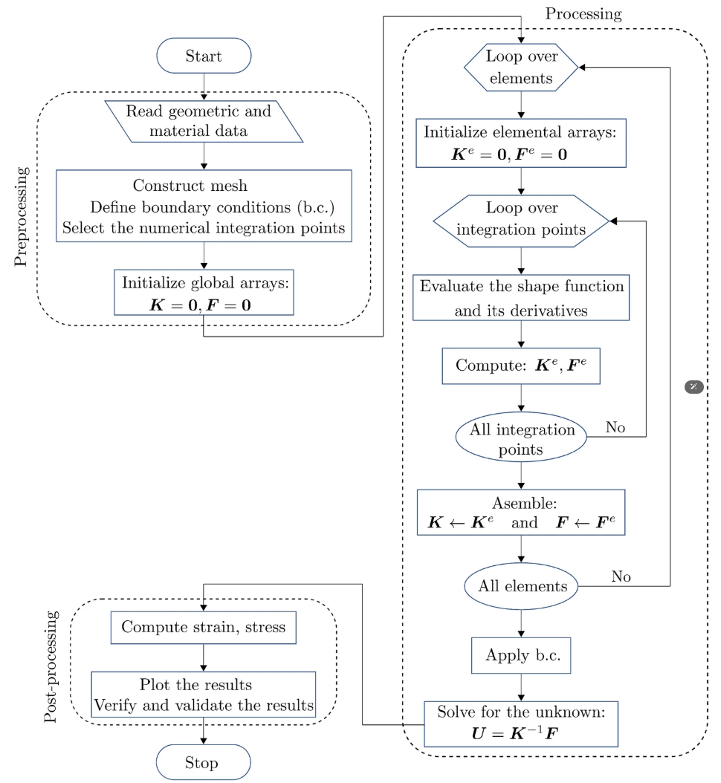
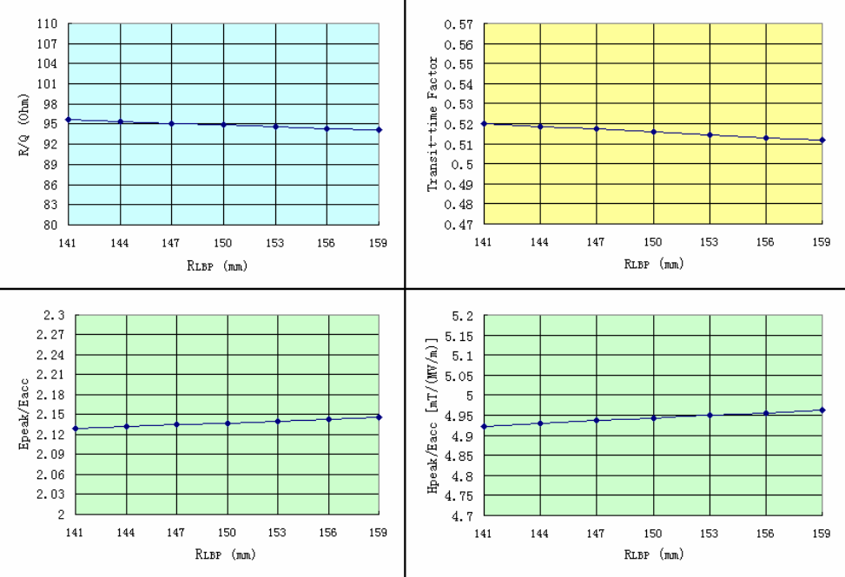
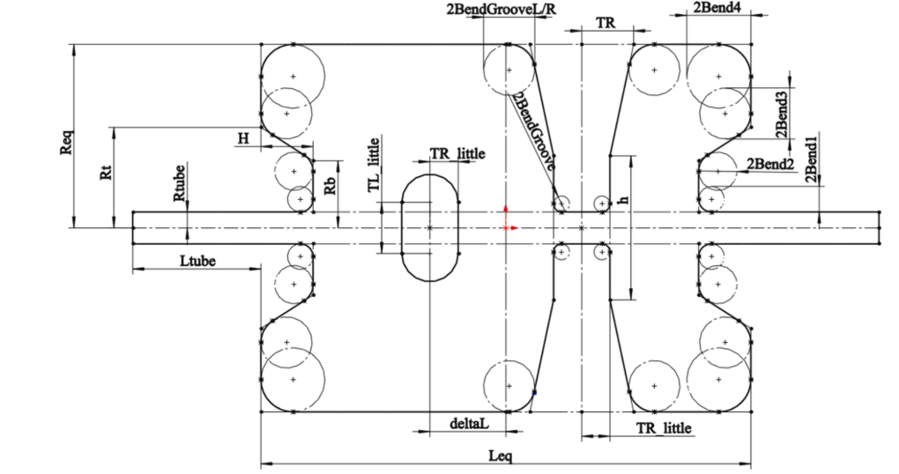
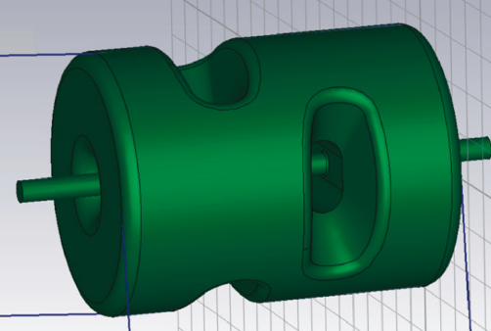
研究背景
传统的高频腔采用多目标优化，依赖于有限元分析（FEA），存在以下问题：
采用控制变量法分析(结构参数->目标参数)的映射关系,低效
需要专家参与解读结果
FEA计算成本高
建模时间长
目标：
设计一套算法，只需要提出基本需求，便能在无监督下自主优化，缩短算力占用率，并提交一份最优的设计方案。
要求：无监督、高效
FEA

Slide 4
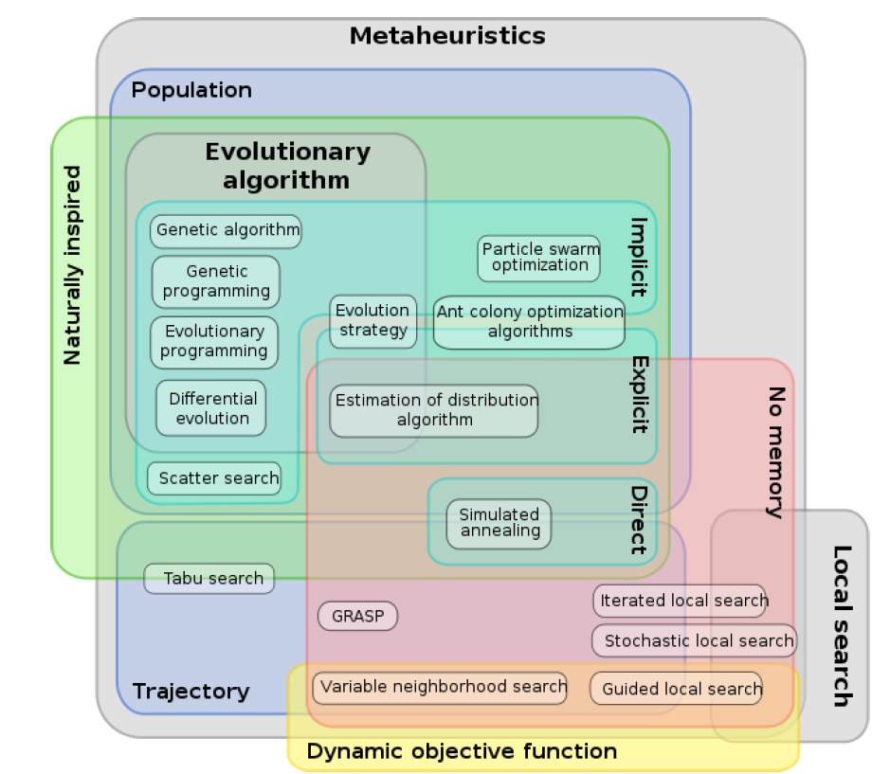
国内外调研-基于种群的元启发式算法
遗传算法 (GA) | 人工免疫系统 (AIS) | 模拟退火 (SA)
蚁群优化 (ACO) | 粒子群优化 (PSO) | 独立成分分析 (ICA)
在带约束的非线性、离散问题上遗传算法(GA)表现最佳：
优点： 能够解决不同类型的优化问题。 在许多问题中找到全局最优解。 易于与其他算法结合。 设计适用于实数和二进制搜索空间。 | 缺点： 收敛速度慢。 可能找到次优解。 结果不可预测。 交叉和变异率对稳定性和收敛性有依赖。 局部搜索能力弱。 编码方案难以设计。
自然启发式（Naturally Inspired） | 隐式 （Implicit） | 局部搜索 （Local search）
无记忆（No memory） | 显式 （Explicit） | 动态目标函数（Dynamic objective function）
Beheshti, Zahra, and Siti Mariyam Hj Shamsuddin. "A review of population-based meta-heuristic algorithms." Int. j. adv. soft comput. appl 5.1 (2013): 1-35.

Slide 5
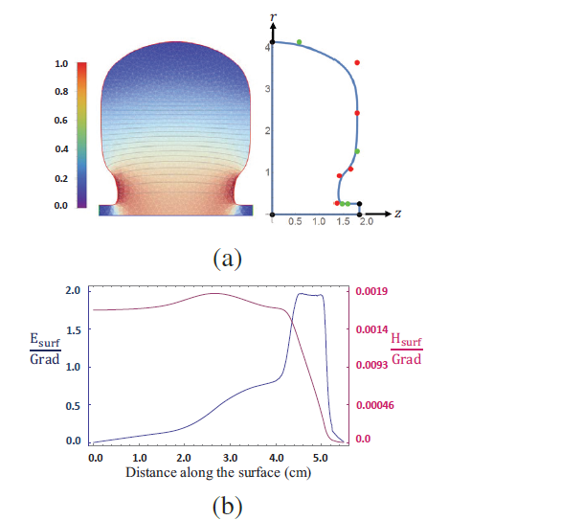
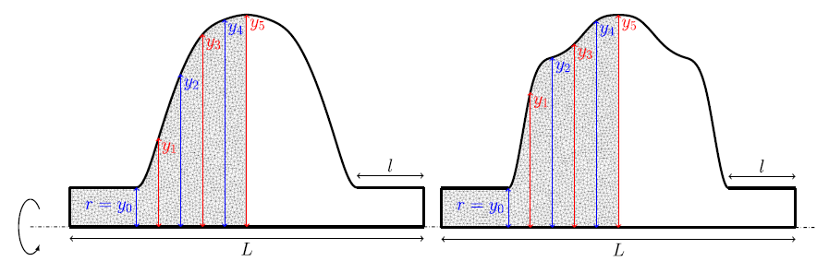
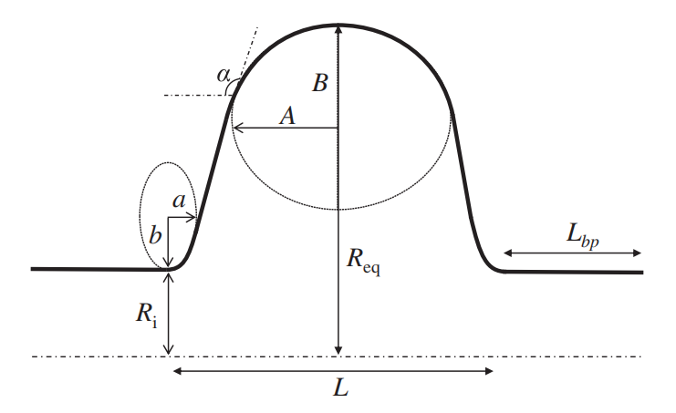
国内外调研-多目标遗传算法
SLAC的 M. Nasr 等人 在 2018 年提出了将腔体截面边界视为 B 样条函数，对分流阻抗和表面电场强度进行优化.
M. Kranjčević 等人在 2019 年在瑞士同步辐射光源（SLS）升级计划中，利用多目标进化算法对射频腔的二维截面进行了优化。
通过60代$×$100个个体的仿真初步取得了不错的结果。
优势（简化设计程序、最优解）
多目标遗传算法实现了无监督下的腔型优化，并解决控制变量法优化的弊病，可以更有效寻找最优值。
存在的问题（效率低、计算成本高）
superfish作为二维仿真软件，仿真场景受到限制
三维软件更慢，无法提供足够个体让MOGA收敛（受限于建模时长和计算成本）
受初始模型影响大，容易陷入局部最优循环。
解决方法：引入机器学习（学习生成合成数据样本，加快算法收敛）
[1] M. Nasr and S. Tantawi, “New geometrical-optimization approach using splines for enhanced accelerator cavities’ performance,” report, SLAC National Accelerator Lab., Menlo Park, CA (United States), 2018.
[2] M. Kranjčević, A. Adelmann, P. Arbenz, A. Citterio, and L. Stingelin, “Multi-objective shape optimization of radio frequency cavities using an evolutionary algorithm,” Nuclear Instruments and Methods in Physics Research Section A:Accelerators, Spectrometers, Detectors and Associated Equipment, vol. 920,pp. 106–114, 2019..

Slide 6
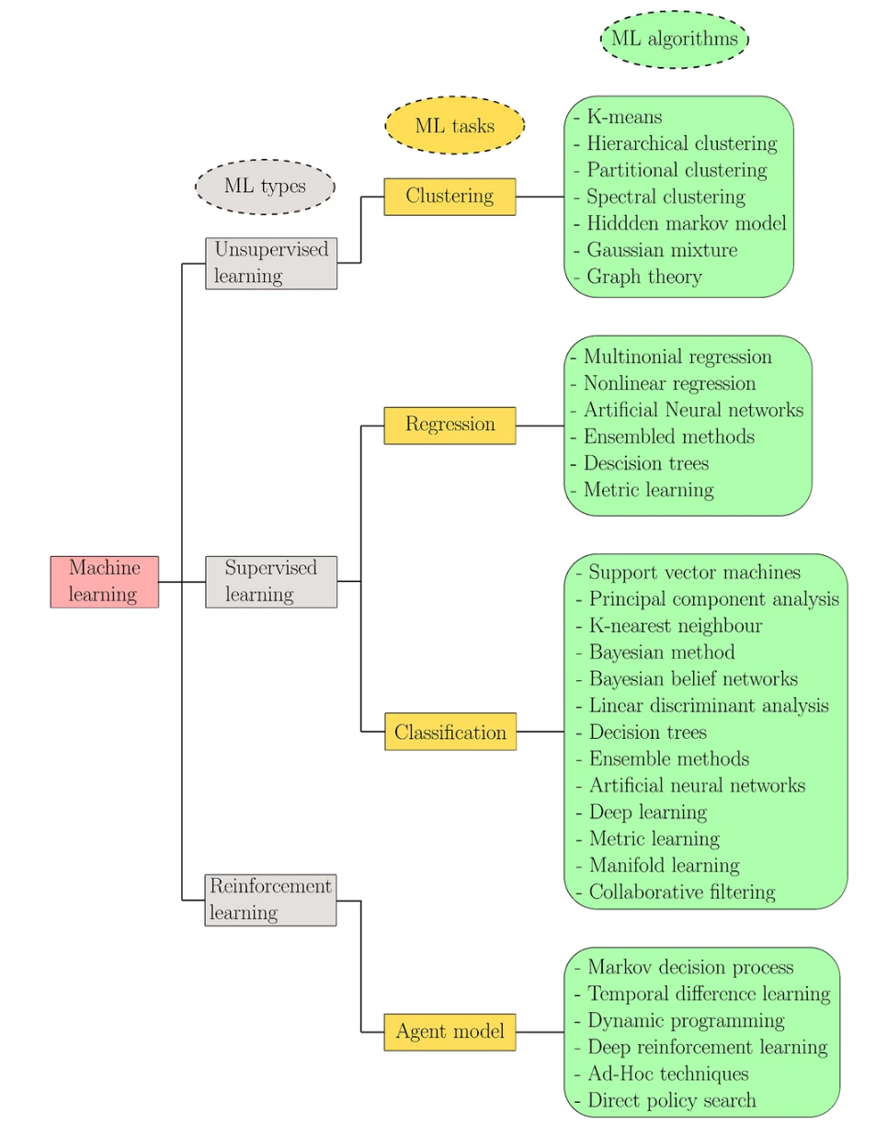
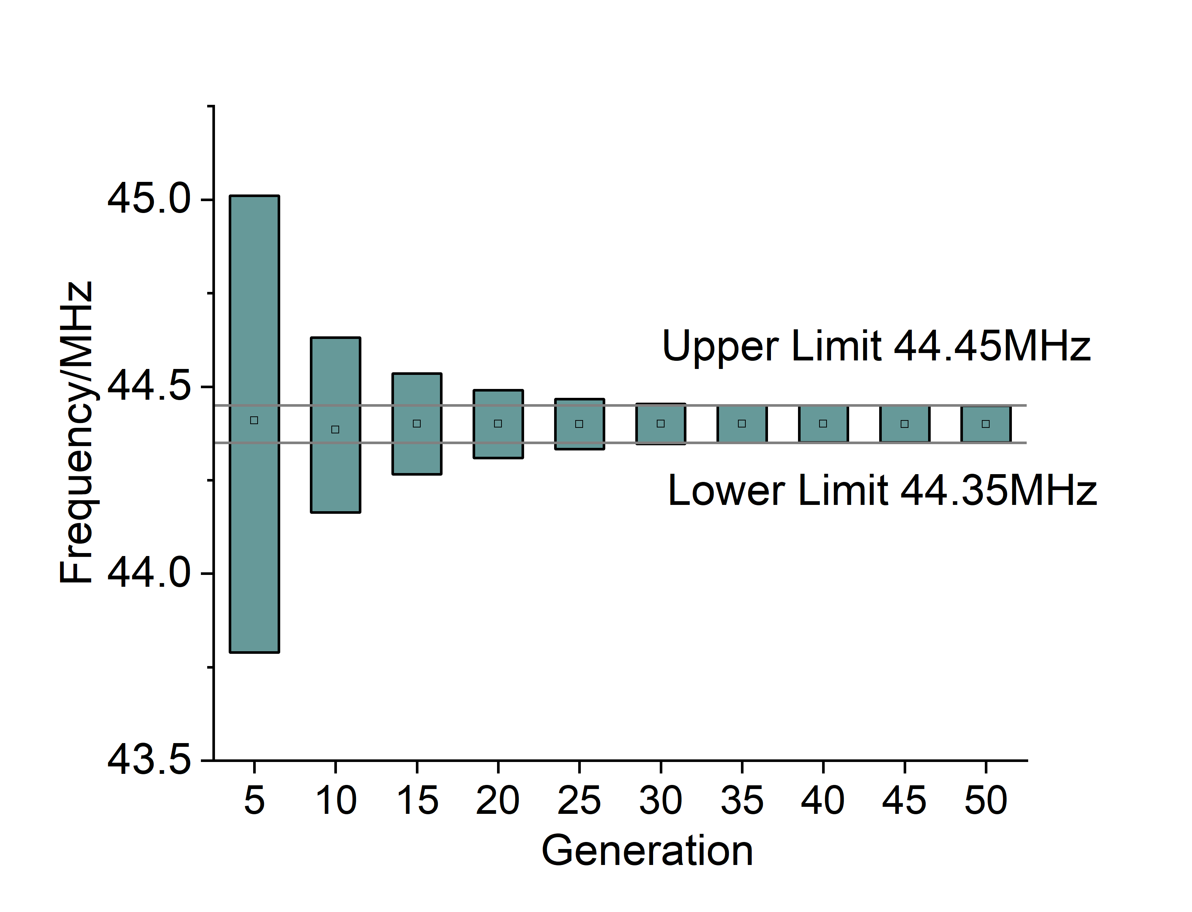
国内外调研-机器学习
常用ML算法展示了一些常用的机器学习算法，包括支持向量机（SVM）、决策树、随机森林、K最近邻（KNN）、K均值聚类、逻辑回归、人工神经网络（ANN）、卷积神经网络（CNN）和循环神经网络（RNN）。这些算法在FEA中有着广泛的应用，例如SVM用于分类和回归问题，决策树用于分类，KNN用于分类和回归，ANN用于复杂的非线性问题。
加快算法收敛
A个体×B代数
增大A个体
A个体中+生成样本
。。。
引入机器学习，通过少量样本展开训练并生成数据样本，加快算法收敛。
Nath, D., Ankit, Neog, D.R. et al. Application of Machine Learning and Deep Learning in Finite Element Analysis: A Comprehensive Review. Arch Computat Methods Eng 31, 2945–2984 (2024). https://doi.org/10.1007/s11831-024-10063-0
Notes:
基于神经网络的MOGA（NBMOGA）应用于高能光源中的动态孔径和Touschek寿命优化。 在相同的优化时间内，在动态孔径面积相同的情况下，Touschek 寿命比标准 MOGA 可提高 10% 左右。
机器学习算法中的神经网络模型已被初步尝试结合到遗传算法中，以增加个体数量，加快收敛速度。这些算法都使用神经网络预测每一代产生的所有个体，而没有直接对个体进行仿真，区别在于其中神经网络使用的训练集个体来源和神经网络被训练的次数有所差异。上述实验已经说明结合神经网络的遗传算法相比于NSGA-II拥有更快的收敛速度，但是这些算法在神经网络开始训练后完全依赖于预测的结果，如果目标问题中存在较严格的约束条件，则有限时间内获得的小规模的训练集极容易导致神经网络的预测精度无法满足此类约束的需要。

Slide 7
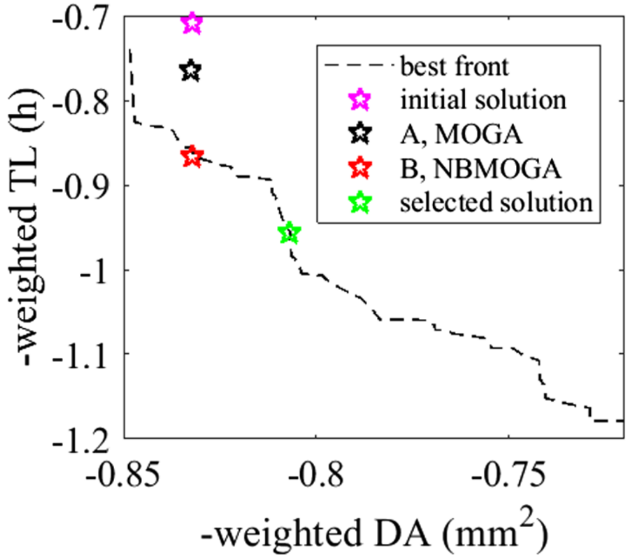
国内外调研-结合了NN的MOGA在加速器领域的应用现状
基于神经网络的MOGA（NBMOGA）应用于高能光源中的动态孔径和Touschek寿命优化
方法：
前十代与传统多目标优化算法无异。
之后直接将物理仿真软件换成神经网络，抽取其中部分个体作为验证集。
结论：
明显看到神经网络的作用。
尽管没有十分严格的约束，为了使学习器拥有较高的精度，NBMOGA还是仿真了大量个体作为训练集（100代$×$500个）。
没有约束、没有偏好。
Wan J, Chu P, Jiao Y. Neural network-based multiobjective optimization algorithm for nonlinear beam dynamics[J]. Physical Review Accelerators and Beams, 2020, 23(8): 081601.
Notes:
基于神经网络的MOGA（NBMOGA）应用于高能光源中的动态孔径和Touschek寿命优化。 在相同的优化时间内，在动态孔径面积相同的情况下，Touschek 寿命比标准 MOGA 可提高 10% 左右。
机器学习算法中的神经网络模型已被初步尝试结合到遗传算法中，以增加个体数量，加快收敛速度。这些算法都使用神经网络预测每一代产生的所有个体，而没有直接对个体进行仿真，区别在于其中神经网络使用的训练集个体来源和神经网络被训练的次数有所差异。上述实验已经说明结合神经网络的遗传算法相比于NSGA-II拥有更快的收敛速度，但是这些算法在神经网络开始训练后完全依赖于预测的结果，如果目标问题中存在较严格的约束条件，则有限时间内获得的小规模的训练集极容易导致神经网络的预测精度无法满足此类约束的需要。

Slide 8
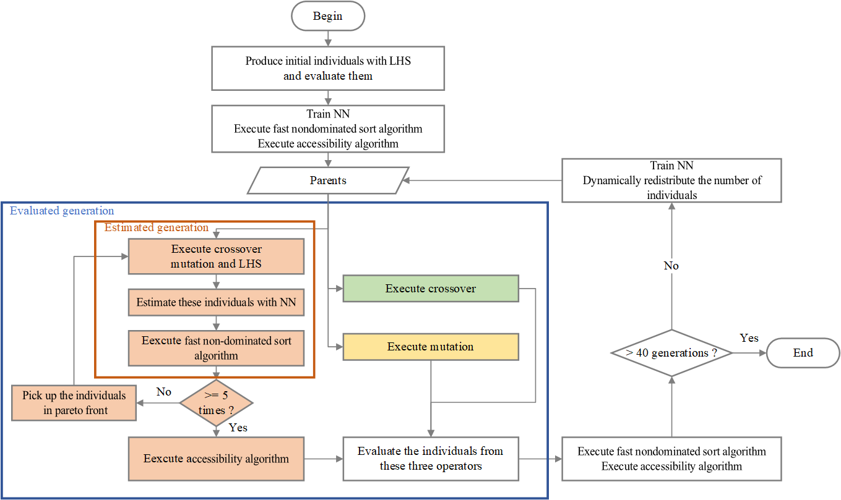
研究方案及创新点
网格继承+GPU
传统高频腔的设计及优化，效率低、重复性操作多。引入多目标遗传算法可以代替优化工作，且生成的目标集群可满足不同需求。
多目标遗传算法受限于初始模型，只能获取局部最优值。加强测试函数训练可以跳出局部最优解，提高搜索空间。
目前遗传+变异算法依赖于CST、comsol等模拟软件，每一个体都需要单独计算。想要算法收敛需要耗费巨大的计算资源。
-引入网格划分继承+GPU，提高单体计算效率。
-引入神经网络，加快算法收敛。
开发程序化算法模块，完善智能化算法。
引入变异算法
神经网络：训练+生成样本
程序化分析模块

Slide 9
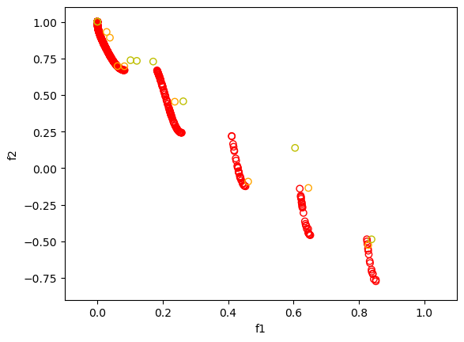
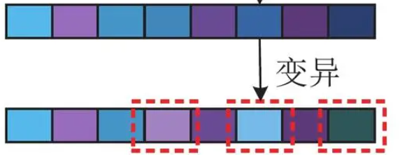
关键研究一：遗传与变异
交叉变异算子：
为了实现实数空间的子代生成，采用了模拟二进制交叉(SBX)算子和多项式变异算子。
单遗传算法容易陷入死循环
遗传:模拟子代继承了亲代的信息时基因交叉的过程。
结合变异算法可以跳出局部循环
变异:模拟子代继承了亲代的信息时基因变异的过程。（需测试函数训练）
遗传和变异使得算法迭代时能更有效的遍历搜索空间并继承亲代的优化结果。

Slide 10
关键研究二：“ODL-MOGA”混合优化框架
优化离散损失框架(ODL)结合神经网络：电磁场控制方程（麦克斯韦方程组）无缝嵌入神经网络代理模型，解决数据噪声与稀疏性导致的预测偏差。
提高计算速度；
提高计算精度
解决低样本困境。

Slide 11
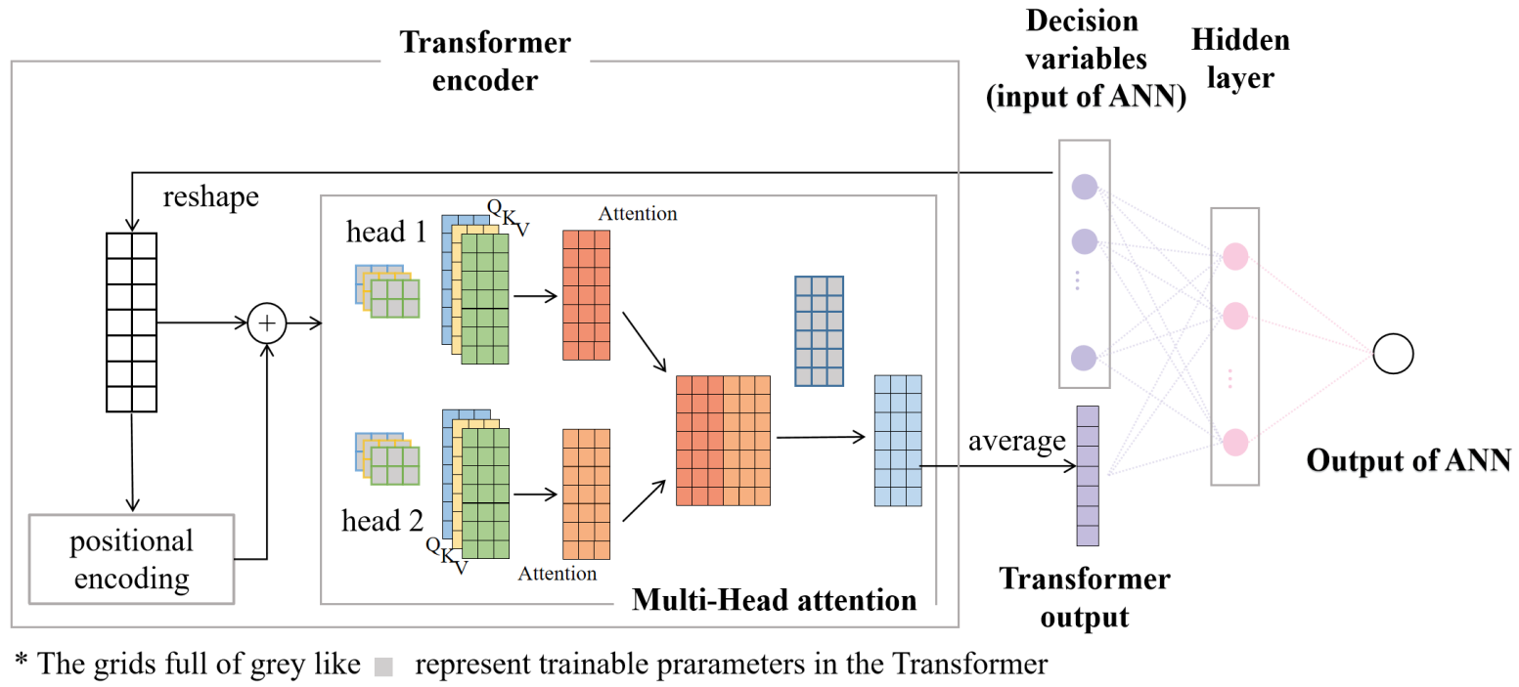
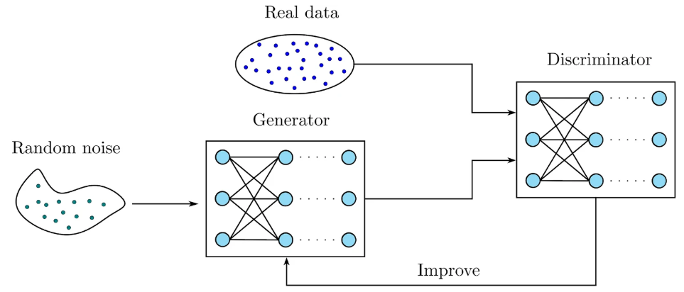
关键研究三：基于神经网络加快算法收敛
训练样本生成：通过低样本数量训练有限代数获取有效训练样本。
含有神经网络的算子：和交差算子、变异算子一起产生被放入仿真器的个体。
（eg. 1000训练集，30,000生成集（A×B））
动态调整：来自不同算子的个体数量（A）会依据该算子在上一代中的表现而动态调整。
生成对抗网络（GAN）包括生成器和判别器两个神经网络。生成器学习生成合成数据样本，而判别器学习区分真实和生成的样本。
Notes:
结合神经网络，定向生成更好的子代个体。
通过遗传算法生成有限数据集，结合神经网络，展开机器学习来训练算法，得到参数结构-->RF参数的映射关系，在非计算下预测有效数据。
提高预测数据占比（2：8），进一步提高优化效率。

Slide 12
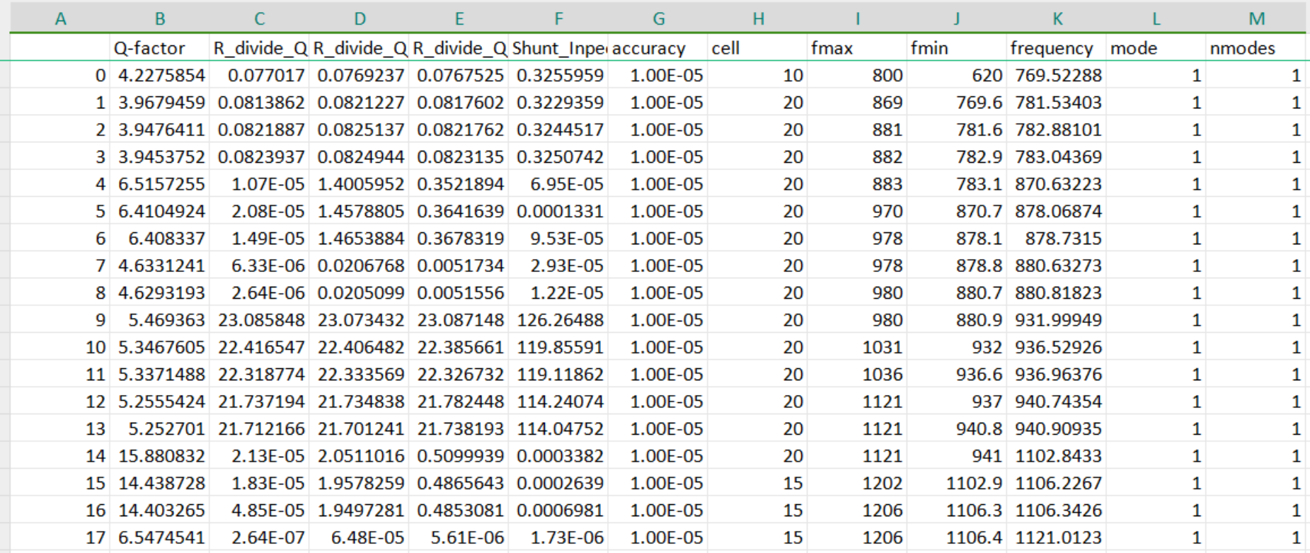
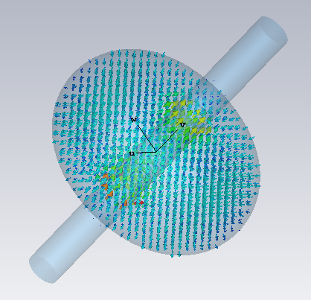
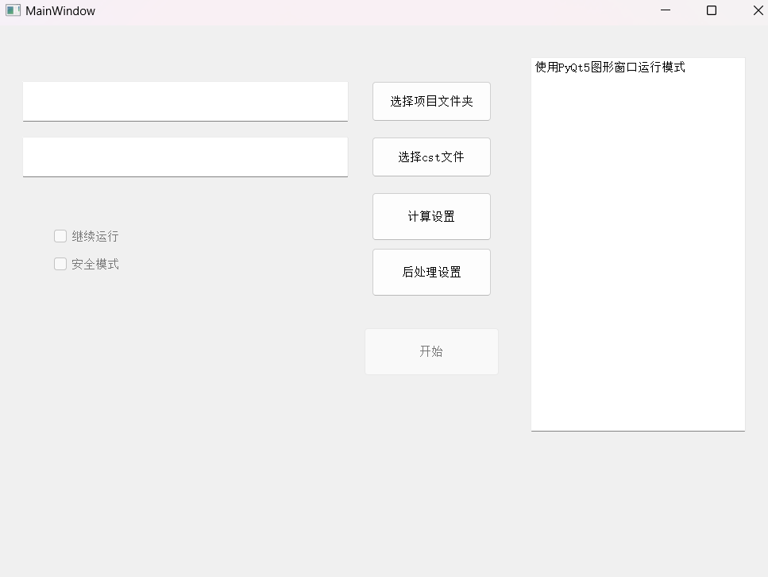
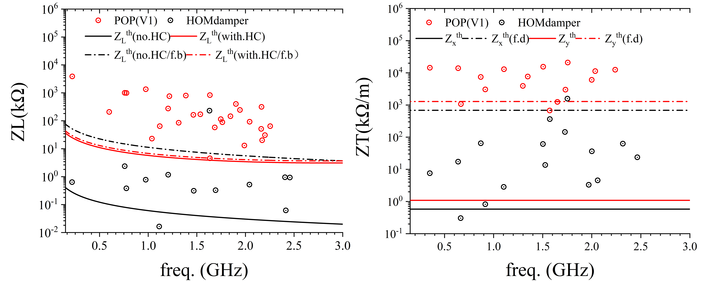
关键研究四：程序化分析模块构建
高频腔的设计还需考虑高阶模、二次电子倍增效应等：
高阶模分析、二次电子倍增效应分析、机械分析、热分析等存在操作固化、调试重复性等特点。
开发程序化分析模块并接入优化算法可实现高频腔智能化设计。

Slide 13
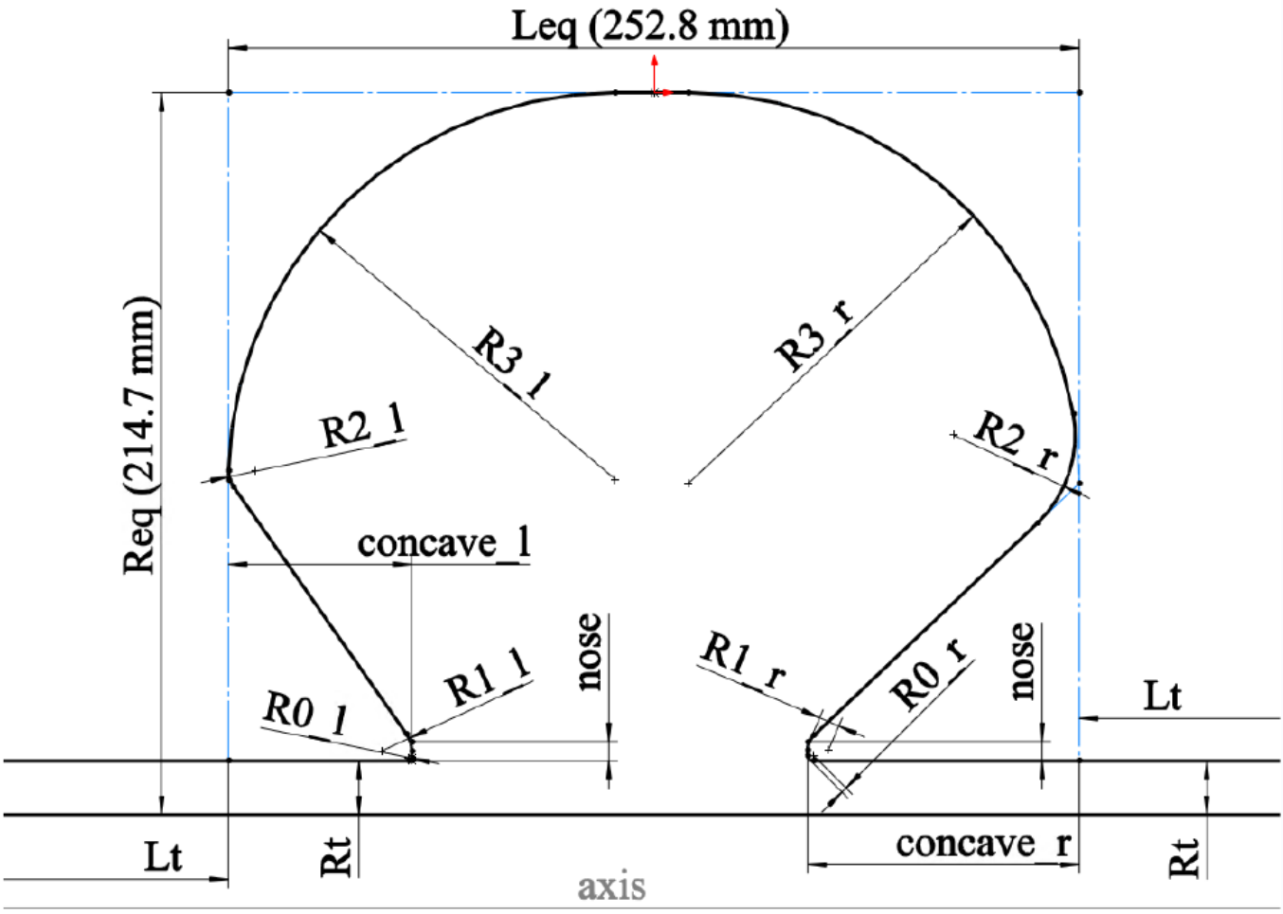
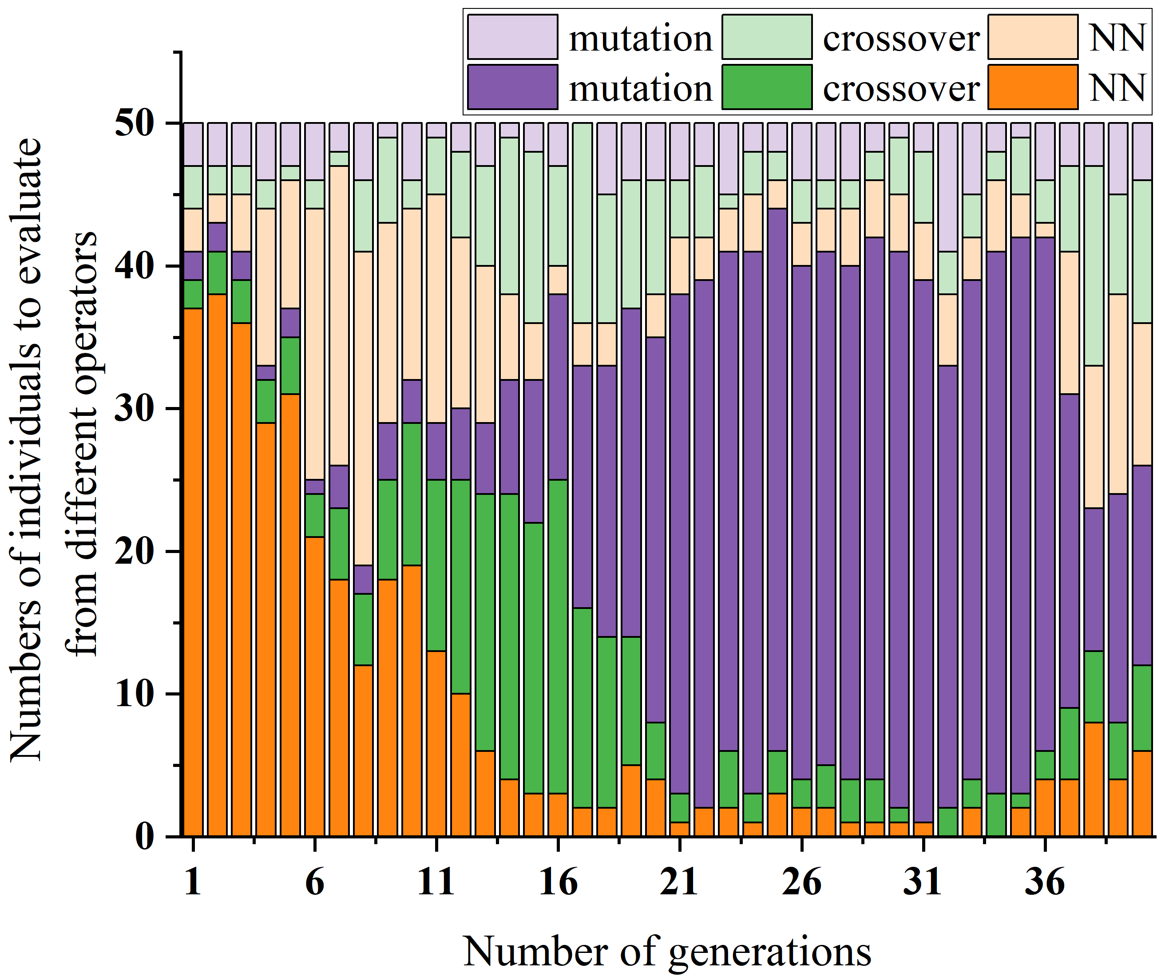
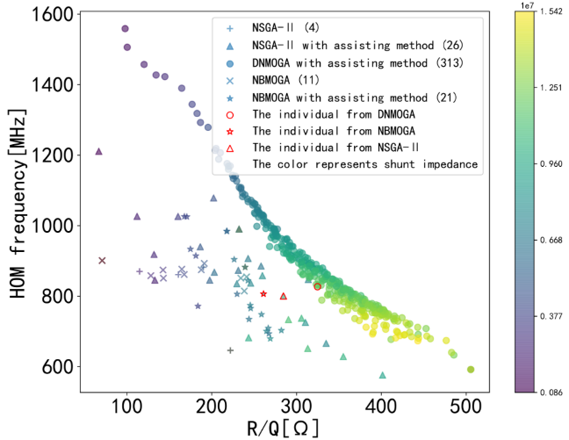
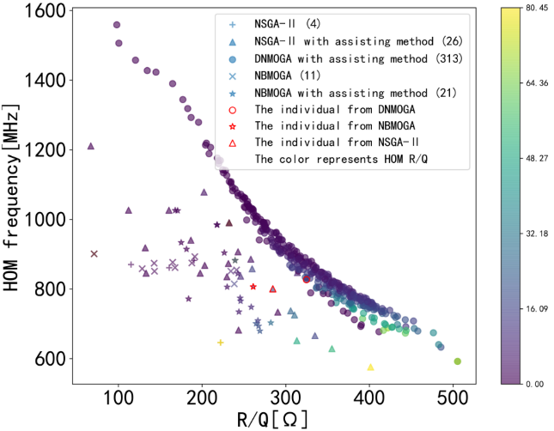
研究进展-案例[1] 500MHz 常温阻尼腔
几何参数个数：13
初始1000个训练样本，合成数据样本1000个×40代
每代筛选父本50个×40代，CST校验
产生约600个可行解，用时34小时
单纯GA算法需要计算40,000组。DNMOGA只需要2,000组。
相比NSGA-II和NBMOGA，DNMOGA的非支配前沿在数量和质量上都表现更好。
$$\begin{matrix}min & {\vec{F}\left(\vec{x}\right)=\left(\begin{aligned}&F_{1}\left({R/Q}_{FM}\left(\vec{x}\right)\right), \\ &F_{2}\left(R_{a FM}\left(\vec{x}\right)\right), \\ &F_{3}\left(f_{HOM}\left(\vec{x}\right)−f_{FM}\left(\vec{x}\right)\right), \\ &F_{4}\left(∗{R/Q}_{HOM}\left(\vec{x}\right)\right)\end{aligned}\right)}^{ }\end{matrix}$$
$$s.t. f_{FM}−499.65=0$$
动态

Slide 14
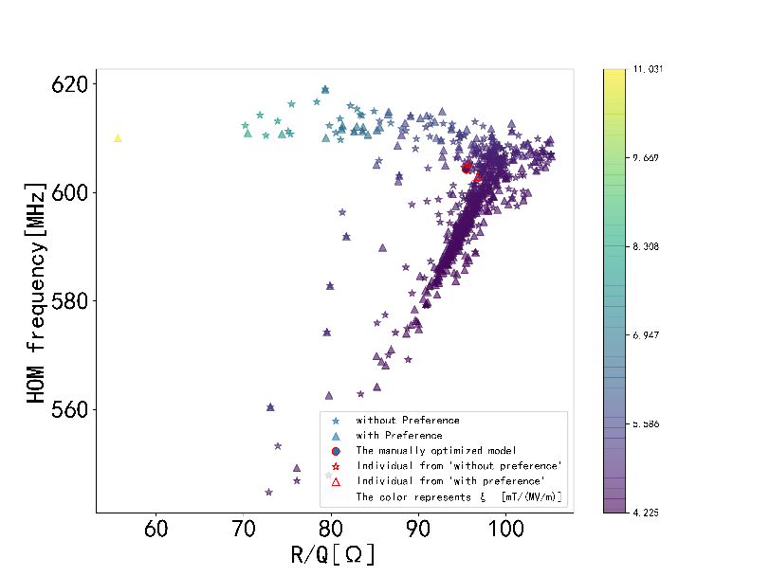
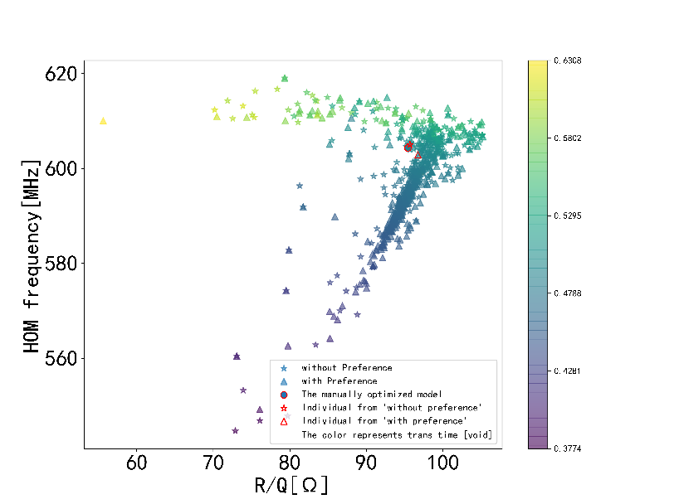
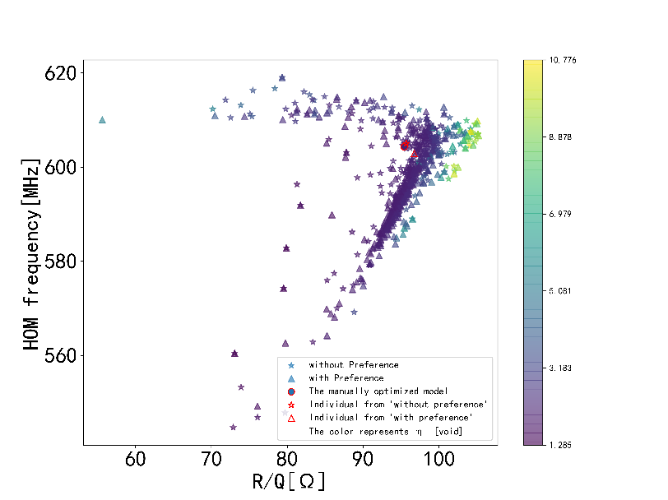
研究进展-案例[2] 500MHz 超导椭球腔
几何参数个数：13
初始700个训练样本，合成数据样本1000个×46代
每代筛选父本50个×46代，CST校验
产生约200个可行解，用时96小时
单纯GA算法需要计算46,000组。DNMOGA只需要2,300组。
$$\begin{matrix}min & {\vec{F}\left(\vec{x}\right)=\left(\begin{aligned}&F_{1}\left({R/Q}_{FM}\left(\vec{x}\right)\right), \\ &F_{2}\left(∗η_{E}\left(\vec{x}\right)\right), \\ &F_{3}\left(∗ξ_{H}\left(\vec{x}\right)\right), \\ &F_{4}\left({FFT}_{ }\left(\vec{x}\right)\right), \\ &F_{5}\left(f_{HOM}\left(\vec{x}\right)−f_{FM}\left(\vec{x}\right)\right)\end{aligned}\right)}^{ }\end{matrix}$$
 | ${R/Q}_{FM}$↑ | $η_{E}$↓ | $ξ_{H}$↓ | ${TTF}_{ }$↑ | $f_{HOM}$↑
发表数据 | 95.43 | 2.08 | 4.63 | 0.49 | 604.34
DNMOGA | 95.7 | 2.07 | 4.58 | 0.5 | 605.07
$$s.t. f_{FM}−f_{object}=0$$
$$∗A=\max\left(A\right)−A$$

Slide 15
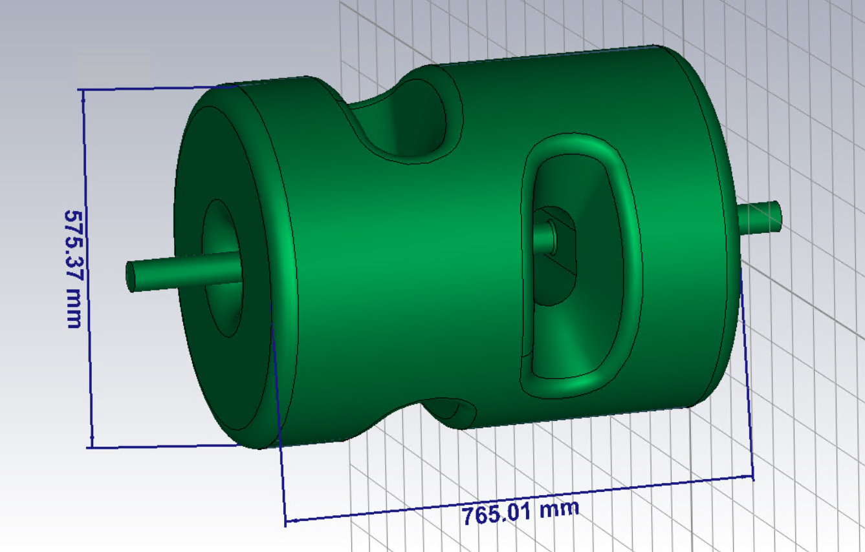
研究进展-案例[3]- 三间隙Spoke腔
 | ${R/Q}_{FM}$↑ | $η_{E}$↓ | $ξ_{H}$↓ | ${TTF}_{ }$↑
发表数据 | 503.6 | 3.89 | 7.38 | 0.8
DNMOGA | 541.66 | 3.79 | 5.70 | 0.83
$$\begin{matrix}min & {\vec{F}\left(\vec{x}\right)=\left(\begin{matrix}\begin{matrix}F_{1}\left({R/Q}_{FM}\left(\vec{x}\right)\right) \\ F_{2}\left(∗η_{E}\left(\vec{x}\right)\right)\end{matrix} \\ \begin{matrix}F_{3}\left(∗ξ_{H}\left(\vec{x}\right)\right) \\ F_{4}\left({FFT}_{ }\left(\vec{x}\right)\right)\end{matrix}\end{matrix}\right)}^{ }\end{matrix}$$
$$s.t. f_{FM}−f_{object}=0$$
$$∗A=\max\left(A\right)−A$$
几何参数个数：38
初始1000个训练样本，合成数据样本1000个×60代
每代筛选父本50个×60代，CST校验
产生约459个可行解
单纯GA算法需要计算60,000组。DNMOGA只需要3,000组。
有11个个体在全部四项指标中均比手动解好。在单独展示的个体中，${R/Q}_{FM }$ 提升了7%，$ξ_{H}$降低了22%。

Slide 16
讨论
欢迎各位老师
批评指正！

